Slide 1
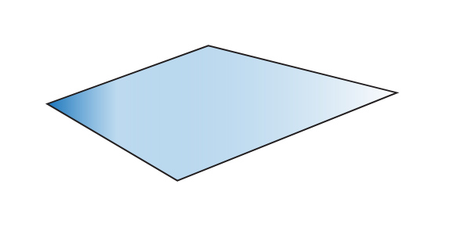
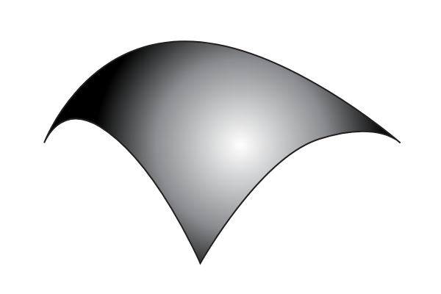











$$n$$
$$α′′$$
$$T_{P}M$$
$$α′$$
$$P$$
$$α′×n$$
$$∇_{α′}α′$$
$$α^{∗}$$
$$α$$
$$α$$
$$α’$$
$$Q$$
Distance
$$M$$
Short
$$M$$
Long

